Slide 1

SCPERB:SINGLE-CELL PERTURBATION
VIA STYLE TRANSFER-BASED VAE
2023 丘成桐中学科学奖计算机组答辩
演讲者：汤子嘉 时间：2023.10
Notes:
老师们好，我是汤子嘉，我的论文题目是：SCPERB:SINGLE-CELL PERTURBATION VIA STYLE TRANSFER-BASED VAE

Slide 2

PART 01
研究背景
目录
PART 02
文章概括
PART 03
研究内容
CONTENTS
PART 04
研究结论
PART 05
未来展望
Notes:
我将以 一下这几个方面展示我的结果

Slide 3
PART 01
研究背景
background

Slide 4
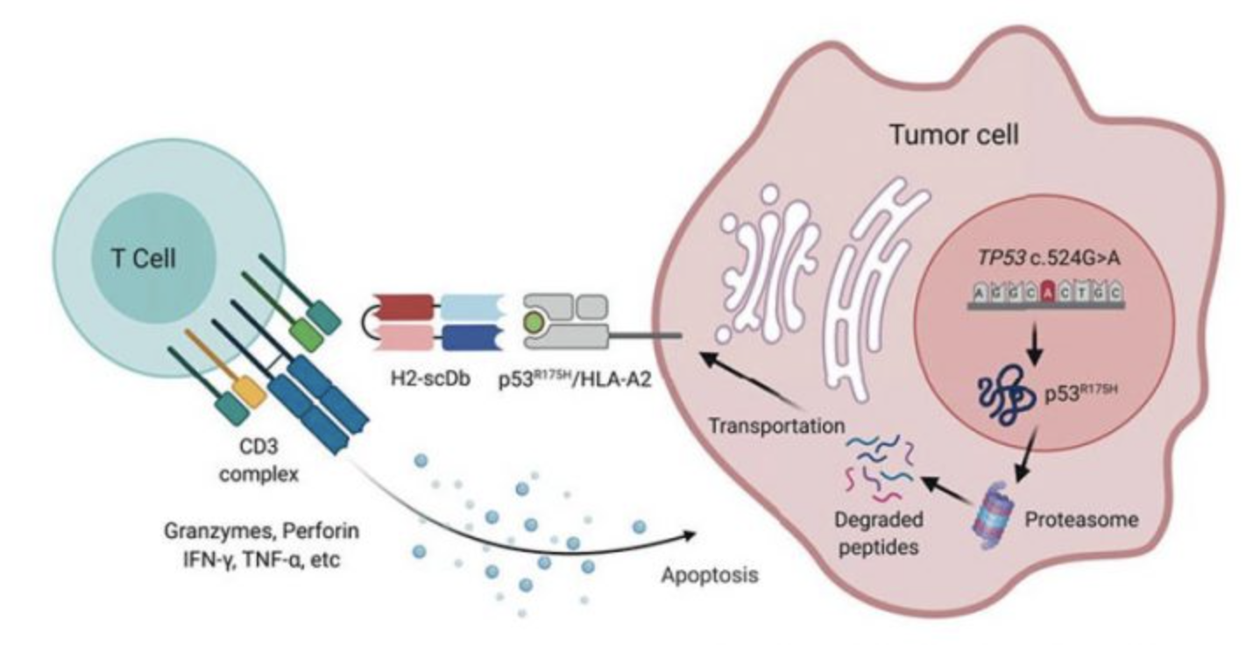
01
研究背景
什么是扰动(Perturbation)?
对细胞处理的操作就是 Perturbation
e.g. 给细胞一些刺激物 (比如抑制生长的药物)
导致细胞发生变化 (比如导致细胞死亡) 就是一种扰动
Notes:
我的模型可以预测一个细胞在被perturb之后会发生什么变化
首先我先来解释一下什么是perturbation
Perturbation，即扰动，在生物学中的定义指的是细胞收到的内外部干扰，如分子处理和基因突变。
比如，给细胞注射一些抑制生长的药物导致细胞死亡的这一个行为就可以称作是扰动。

Slide 5
01
研究背景
为什么要预测 Perturbation?
可以减少成本
e.g. 现在要测试一种药物是否能让CD4T细胞长得更好
在实际测试前可以用模型来验证这种药物的可行性
不仅节省了时间，也减少了不必要的浪费。
在小规模测试后也可以用模型来预测大规模测试的效果，
特别是对于一些珍贵的细胞样本来说，这能减少大量实验成本。
Notes:
那为什么我们要预测perturbation呢？
首先，预测perturbation可以减少许多成本
比如：现在要测试一种药物能否让CD4T细胞长得更好。
我们可以在实际测试前用模型来验证这个药物的可行性
并且在小规模测试后也可以用模型来预测大规模测试可能得到的效果
这不仅能节省实验的费用，还能节省不少时间和精力
特别是对于一些珍贵的细胞样本来说，这能减少大量实验成本
附加（评委听不懂时讲）：
这中实验前先预测的方法其实应用很广泛
比如现在，大部分的核武器实验都是模拟实验而非真实实验
其实也是在实验之前预测武器的效果

Slide 6
01
研究背景
为什么要预测 Perturbation?
可以预测“消失”的细胞
Perturb 之后不一定每个细胞都能存活
模型可以用该细胞Perturb前的信息来预测该细胞 Perturb之后的结果
Notes:
那为什么我们要预测perturbation呢？
另外，这可以预测”消失”的细胞
因为在Perturb只有不一定每个细胞都能存活，而模型可以用改细胞Perturb前的信息来预测该细胞Perturb之后的结果
比如这张图，蓝色部分是细胞perturb前的信息，橙色的是细胞perturb后的信息。
现在右上角这部分的细胞信息损坏了无法测定
此时就可以用模型预测出这一块细胞在perturb之后的情况是如何

Slide 7
01
研究背景
目前有什么方法可以解决这个问题(预测扰动)呢？
统计学方法如：线性回归
对抗生成网络(GAN)及其变种(如:CGAN,stGAN和sc-WGAN)
变分推断自编码器(VAE)及其变种(如:CVAE和scGen)
这些方法存在什么问题？
统计学方法预测复杂非线性关系能力较低
GANs输出的结果过于随机(too versatile),不容易生成想要的结果
VAEs则可能得到“模糊”的结果 (方差较大的结果)
Notes:
那目前有什么方法可以解决这个问题呢？
首先可以使用基础的统计学方法如线性回归
其次可以使用神经网络来处理这种回归问题
比如使用对抗生成网络(GAN)和它的变种如(CGAN,stGAN和sc-WGAN)
或者变分推断自编码器(VAE)和它的变种如(CVAE和scGen)
那这些方法存在什么什么问题呢？
统计学方法预测复杂非线性关系的能力较低
GANs输出的结果过于随机，不容易生成想要的结果
VAEs则可能得到”模糊”的结果(方差较大)

Slide 8
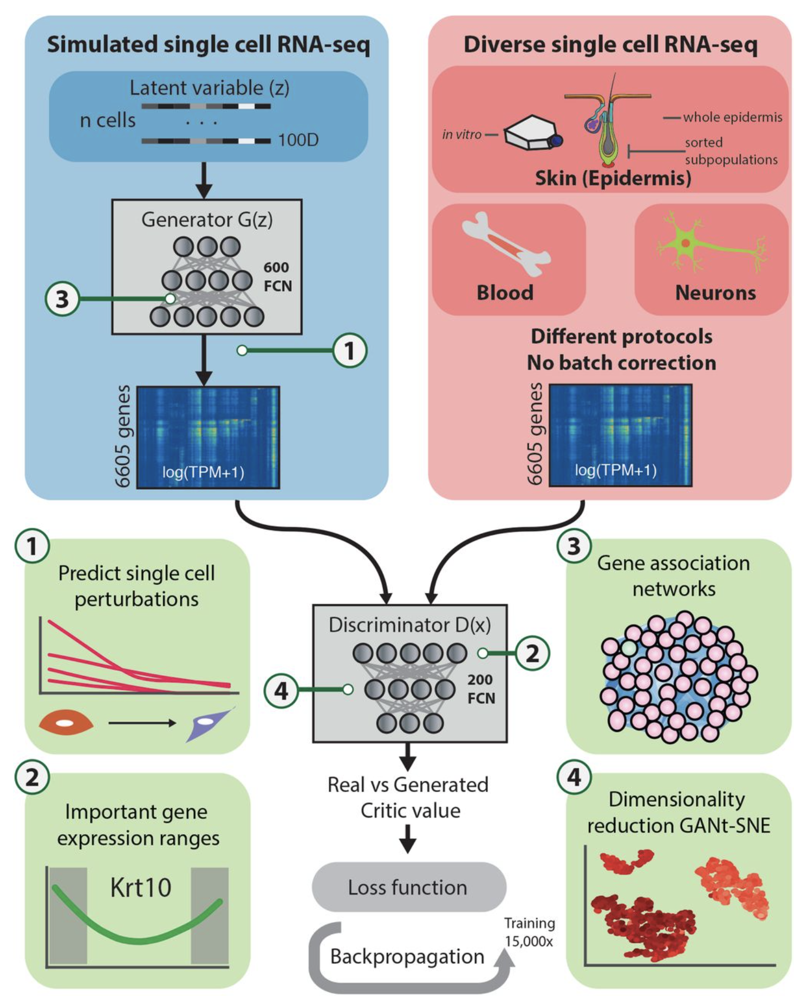
03
sc-WGAN
研究内容
Notes:
这是sc-WGAN,一种基于威斯康辛距离GAN的模型
该模型的问题是：由于该模型是

Slide 9
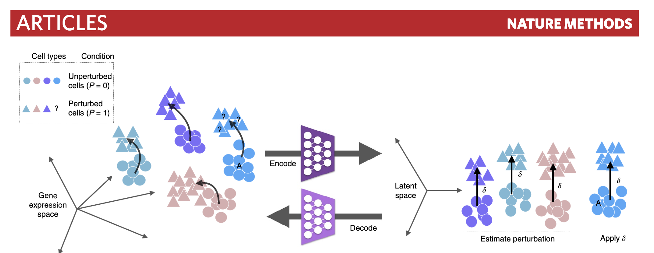
03
研究内容
scGen
Notes:
这是scGen,一种基于VAE的预测Perturb的方法

Slide 10
PART 02
文章概括
summary

Slide 11
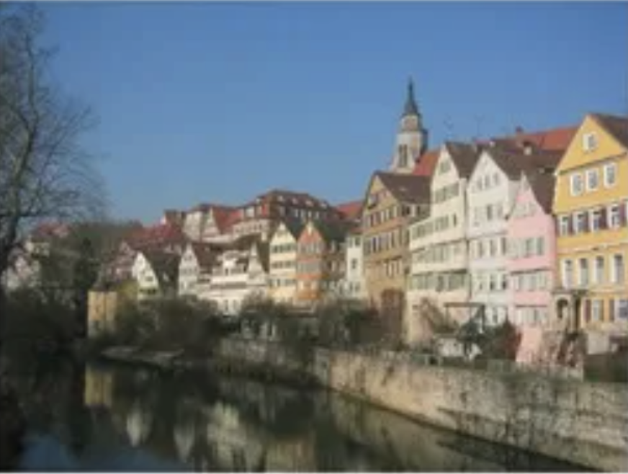
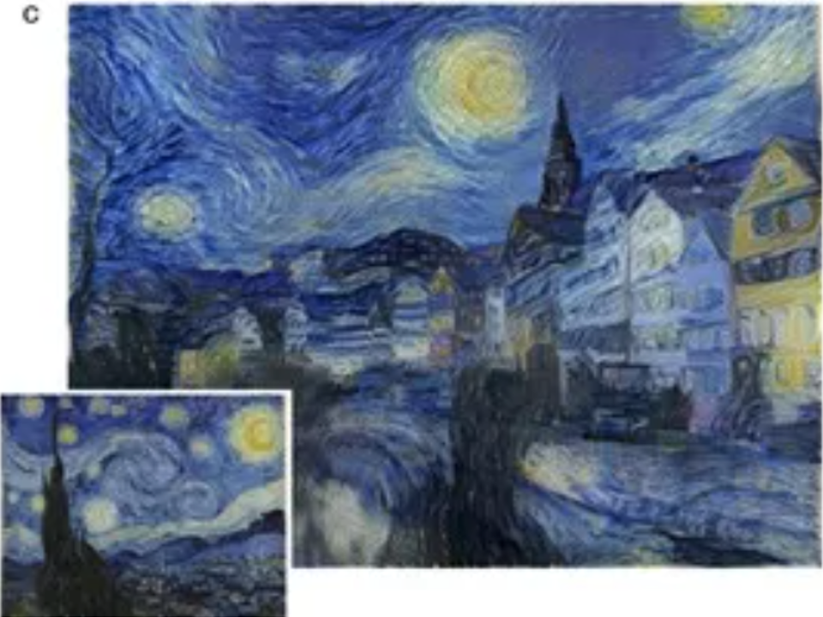
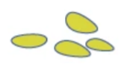



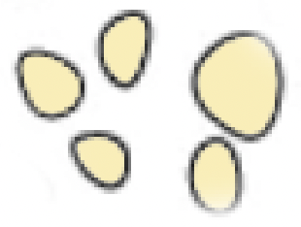
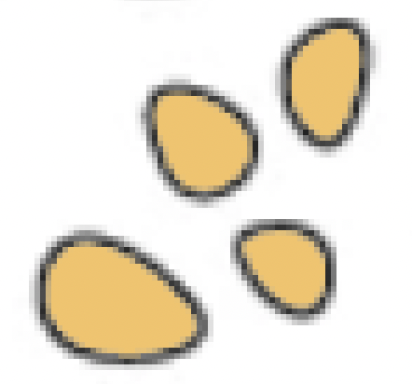
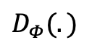
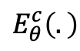


02
文章概括
VAE
Style-transfer
$E_{θ}^{c}\left(.\right)$
$$D_{Φ}(.)$$
+
…
…
…
predict
预测
$X^{ctrl}$
$$X^{perb}$$
perturbation
扰动

Slide 12
PART 03
研究内容
scPerb

Slide 13
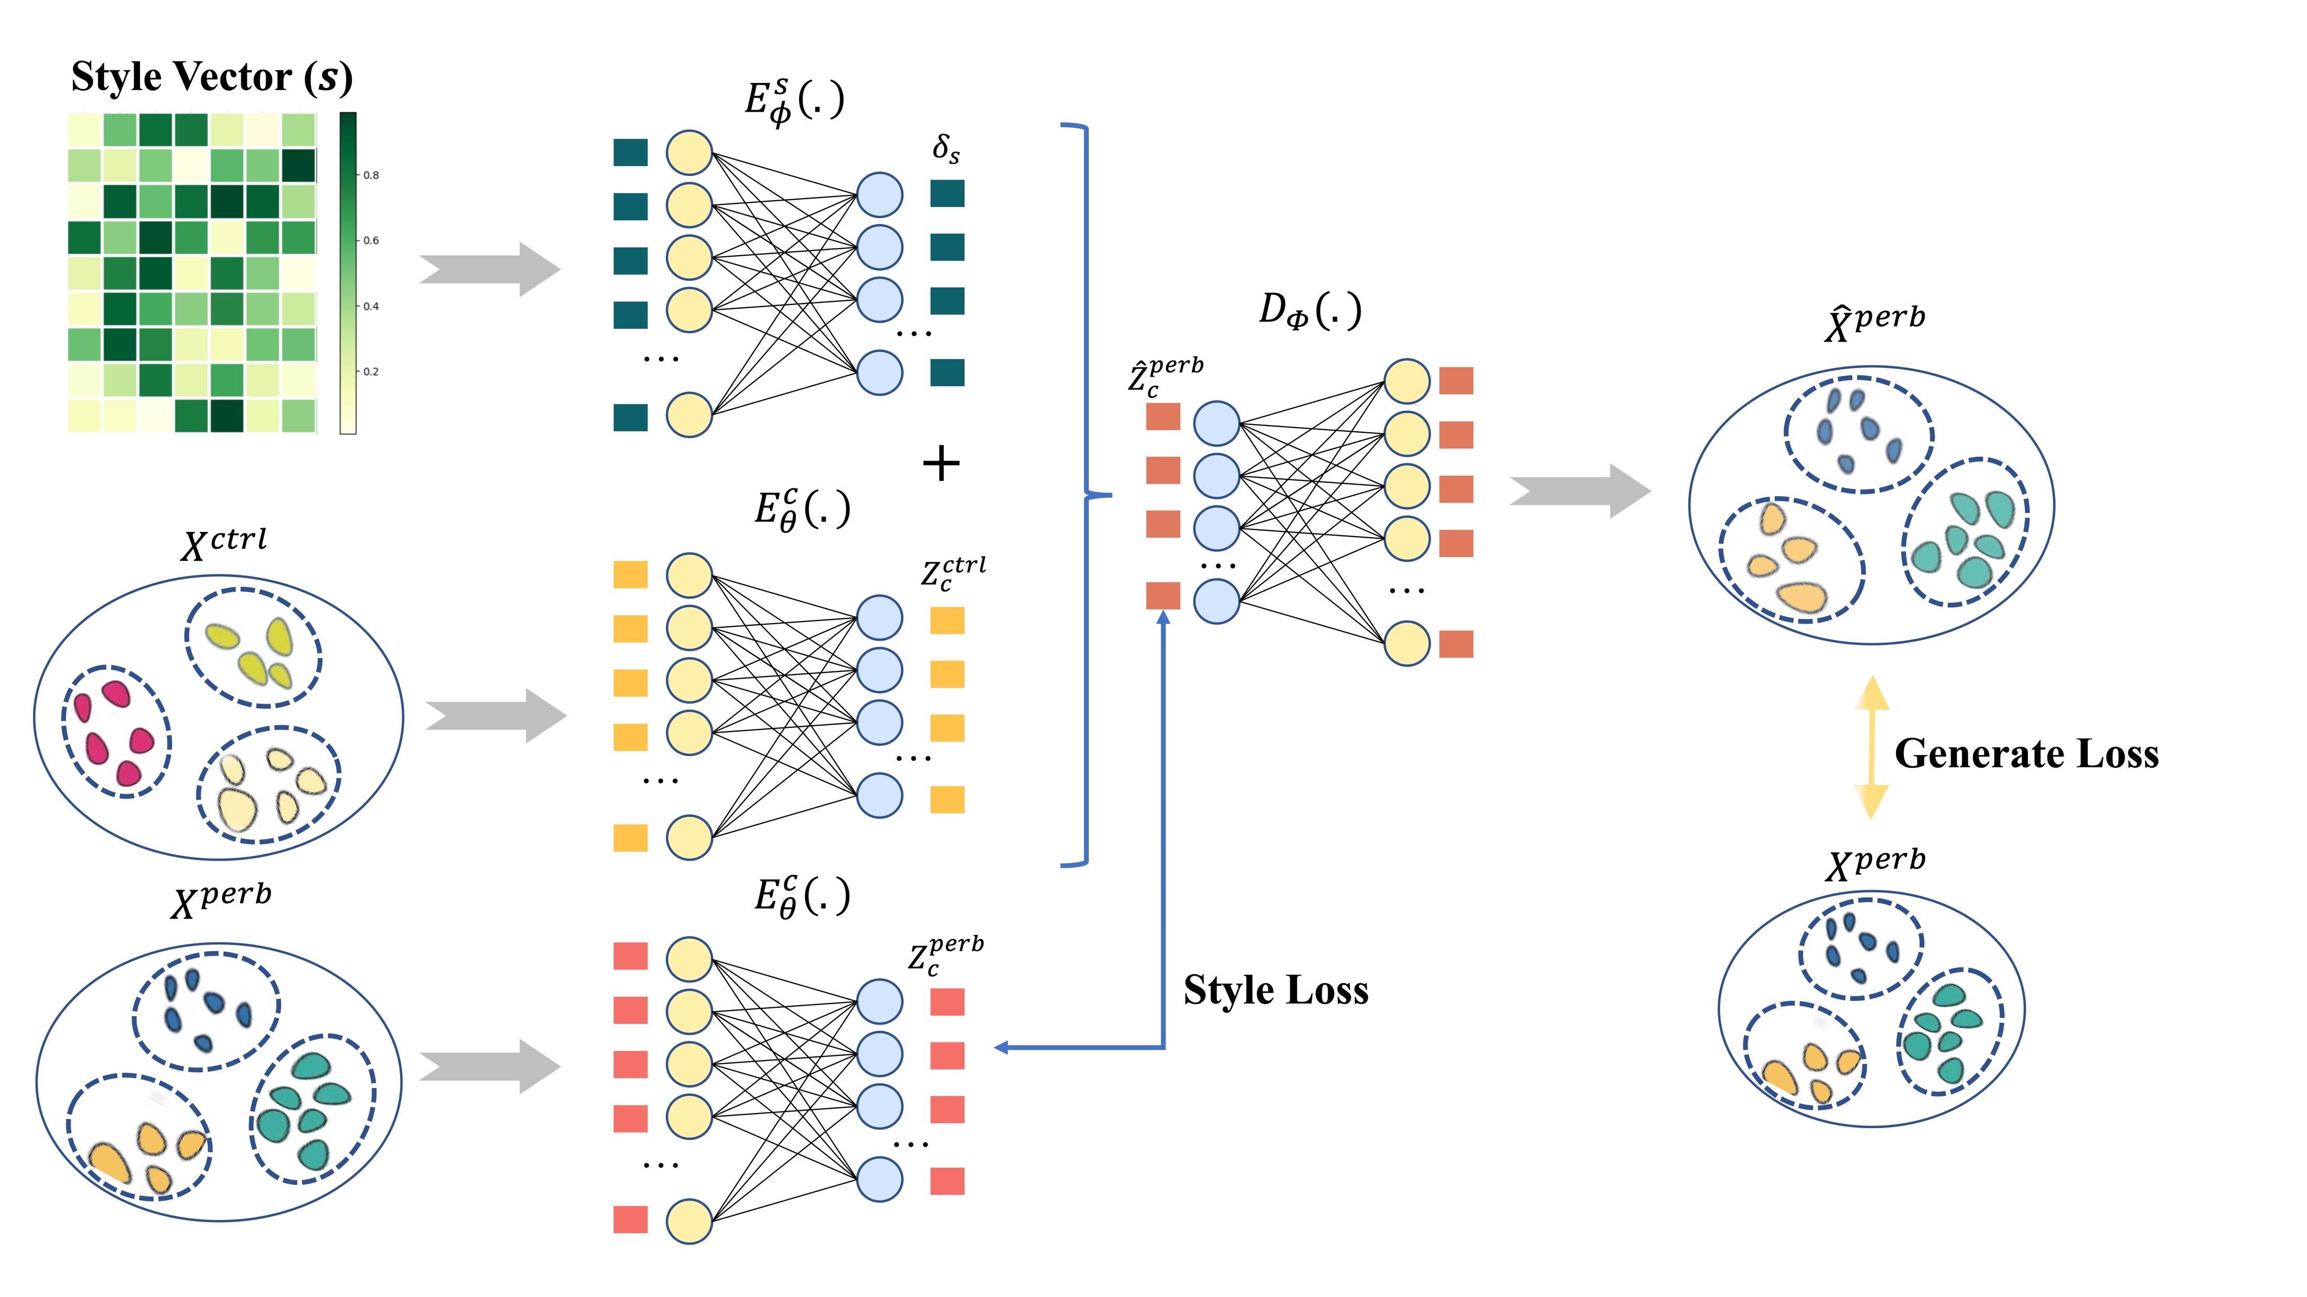
03
研究内容

Slide 14
PART 04
研究结论
results

Slide 15
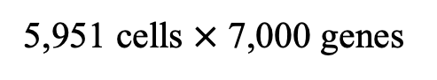
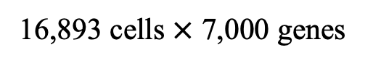
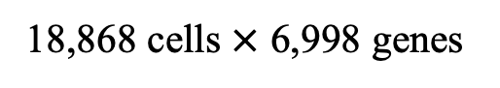
04
研究结果
18,868 cells $×$ 6,998 genes
数据集构成：
5,951 cells $×$ 7,000 genes
16,893 cells $×$ 7,000 genes

Slide 16
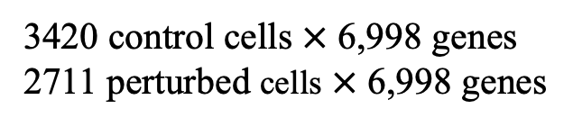
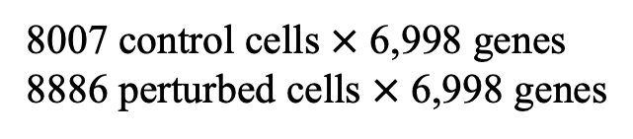
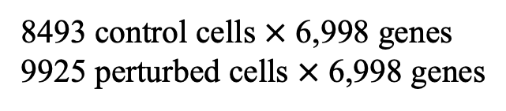
8493 control cells $×$ 6,998 genes
9925 perturbed cells $×$ 6,998 genes
04
研究结果
数据集构成：
3420 control cells $×$ 6,998 genes
2711 perturbed cells $×$ 6,998 genes
8007 control cells $×$ 6,998 genes
8886 perturbed cells $×$ 6,998 genes

Slide 17
04
研究结果

Slide 18
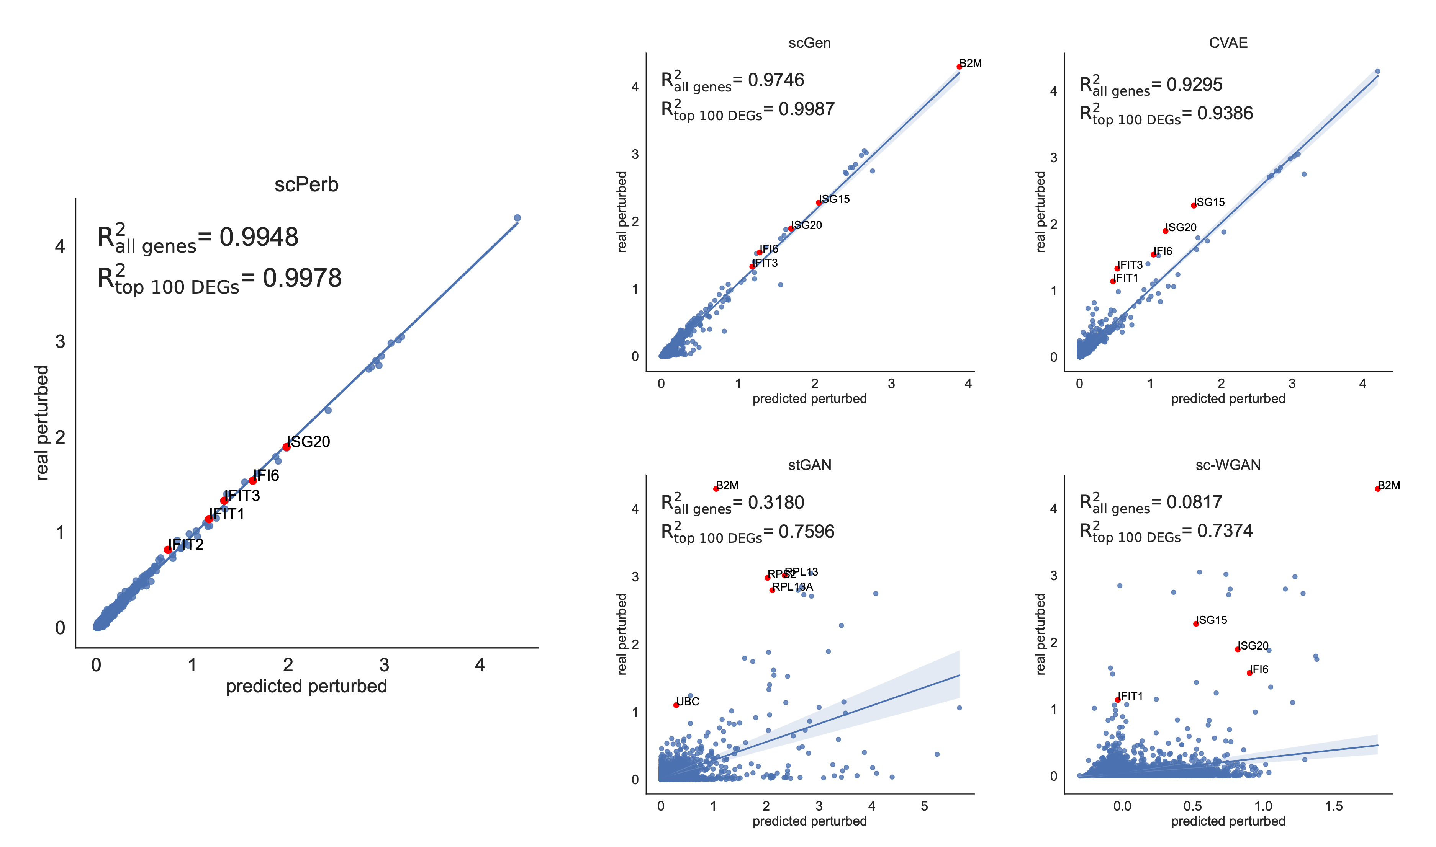
04
研究结果

Slide 19
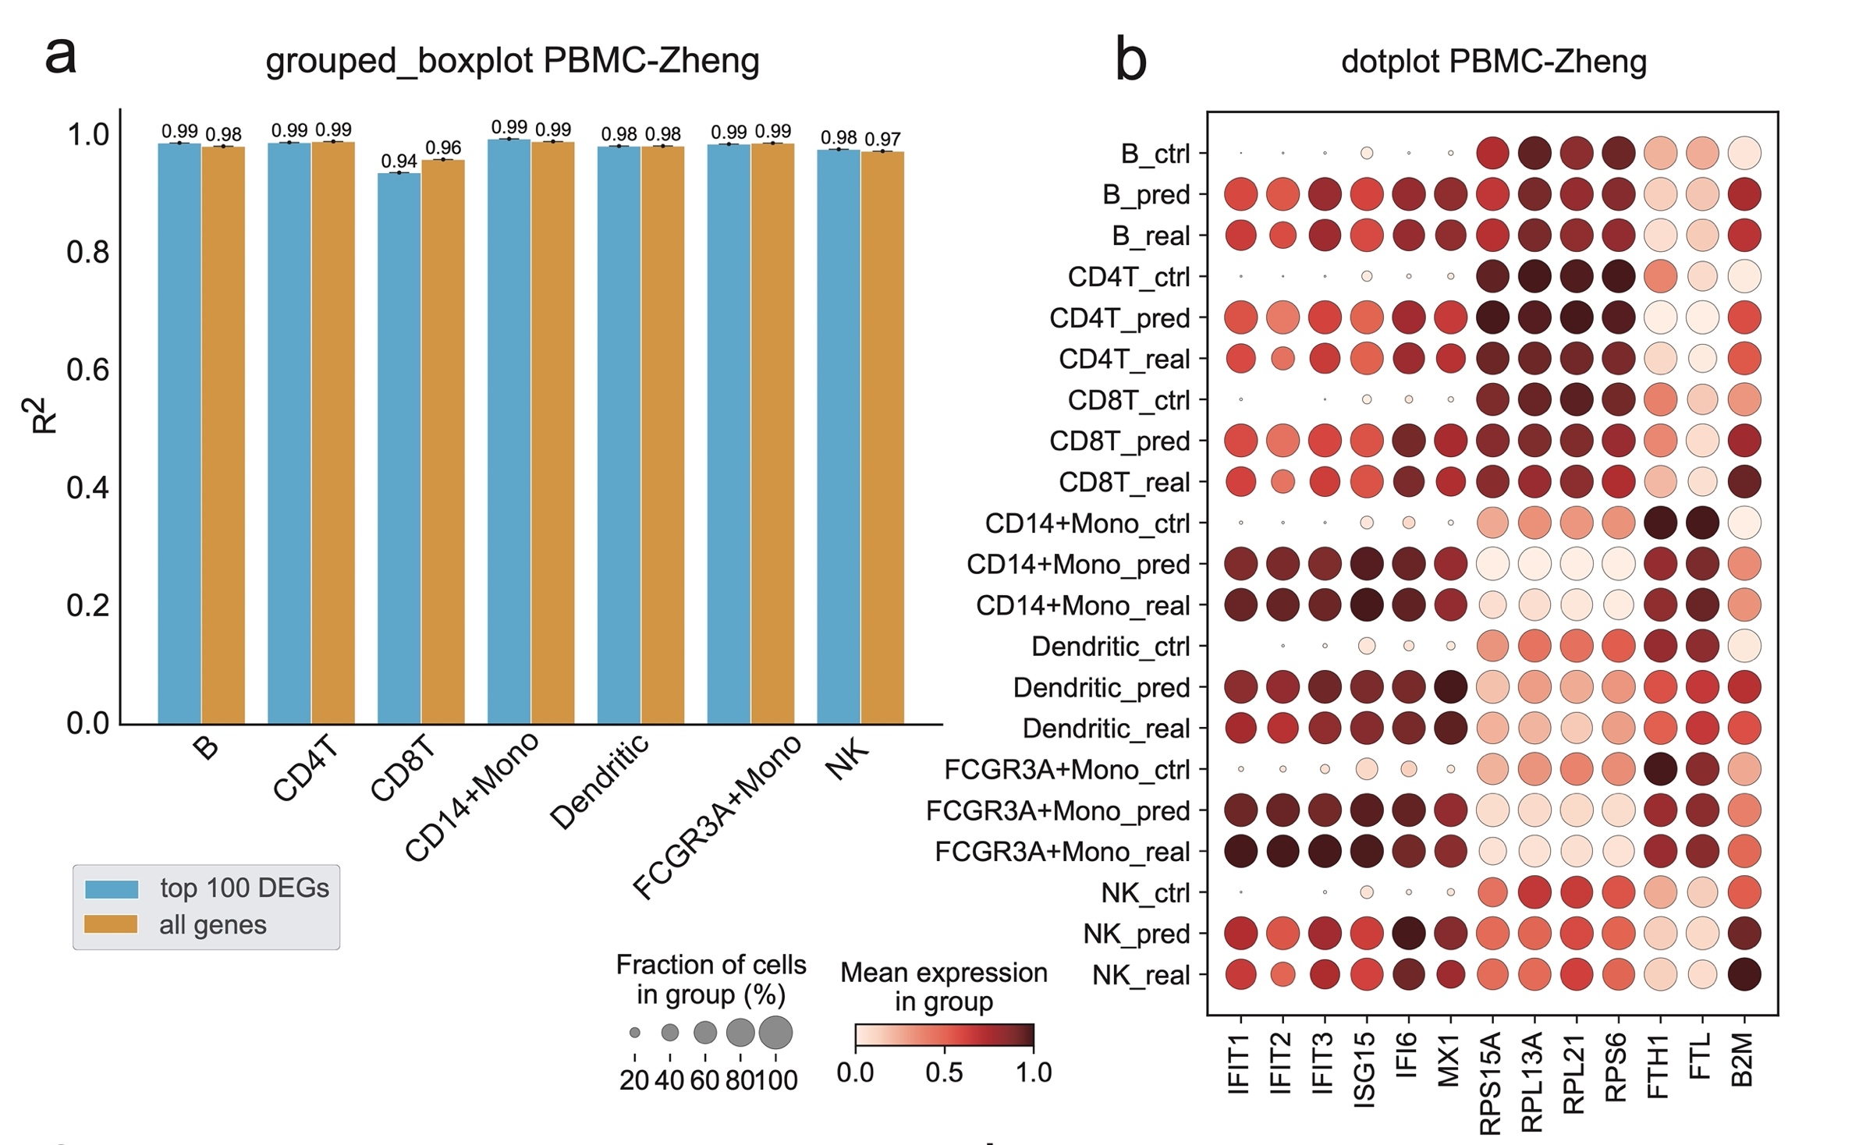
04
研究结果

Slide 20
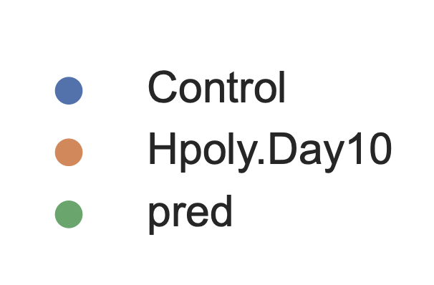
04
研究结果

Slide 21
PART 05
未来展望
future

Slide 22
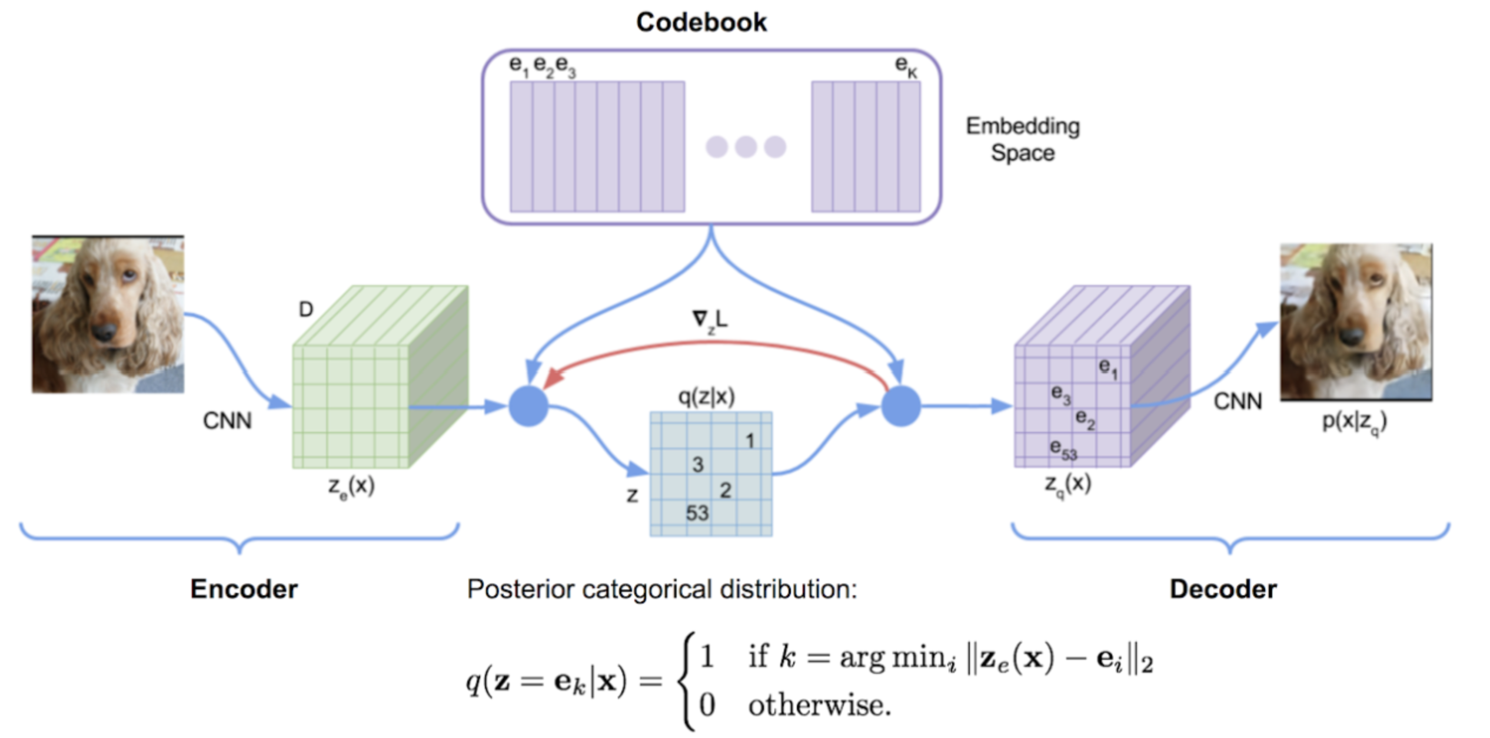
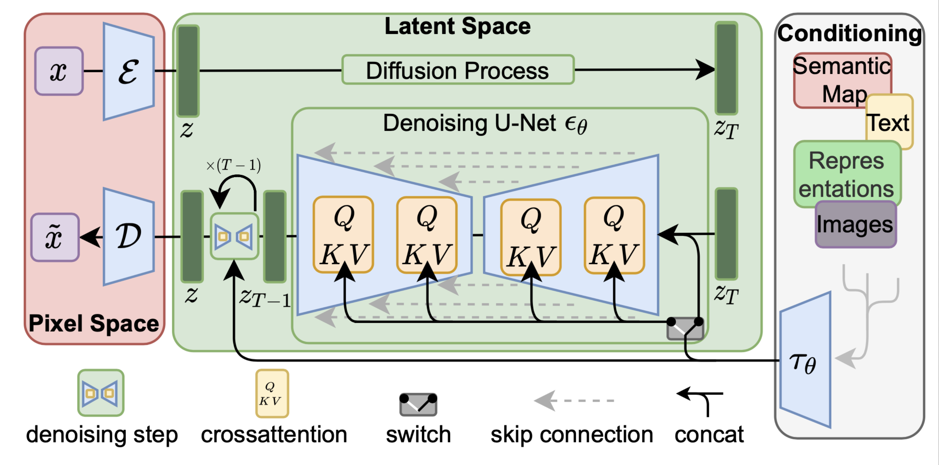
05
未来展望
模型提升与进一步提高：
VQVAE
Diffusion model

Slide 23
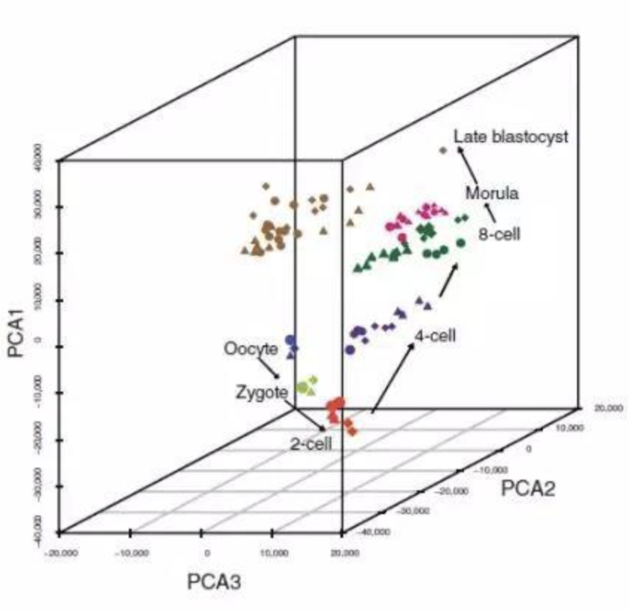
05
未来展望
下一步是什么？
现实情况下的细胞往往不是单独存在的
而是组成被称为组织(Tissue)的结构。
Spatial Transcriptomics
Spatial Transcriptomics 保留了细胞的位置信息
使用细胞图像 + 基因表达信息作为输入
Spatial Perturbation Prediction 预测的是：
Perturb 之后细胞之间的相互作用是什么。
该方法将能为组织细胞功能、微环境互作、发育过程谱系追踪、疾病病理学等多个领域提供重要的研究手段。

Slide 24
2023
谢谢聆听
2023 丘成桐中学科学奖计算机组答辩
演讲者：汤子嘉 时间：2023.10

